Slide 1

使用标准具测量布里渊光谱
9.24

Slide 2

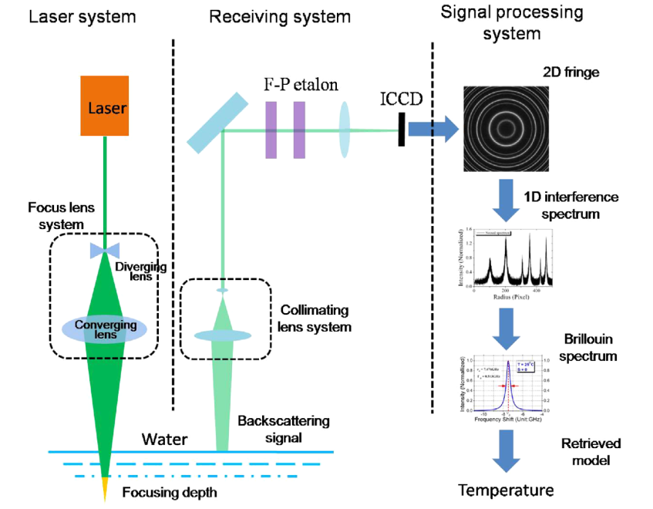
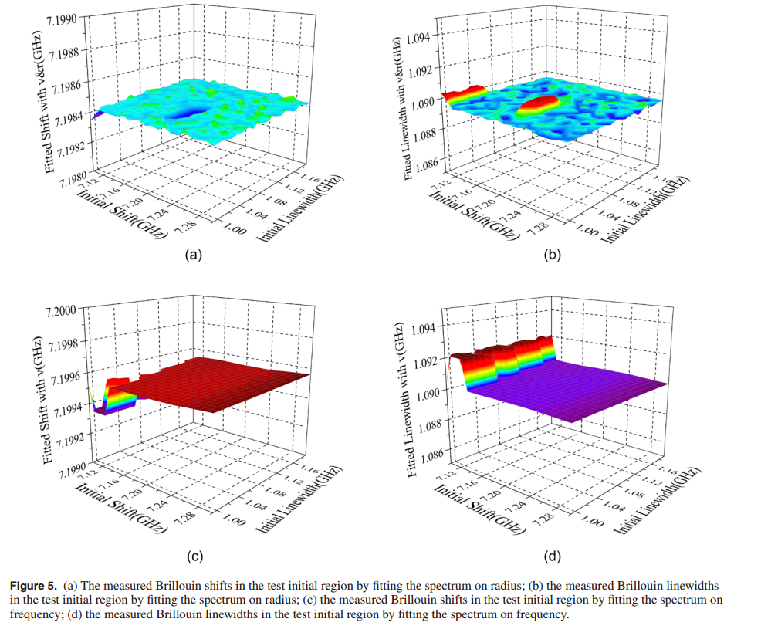
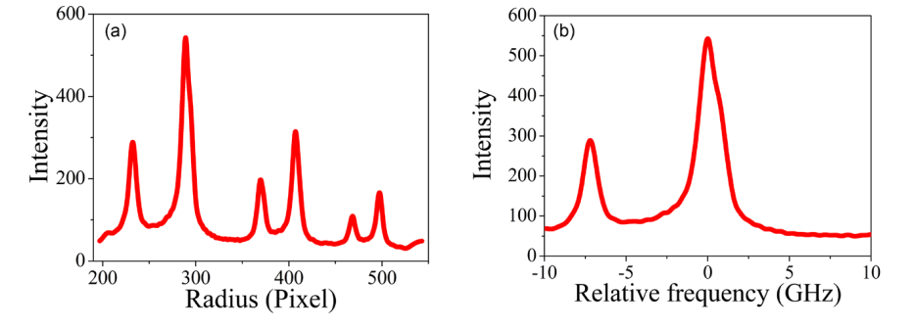
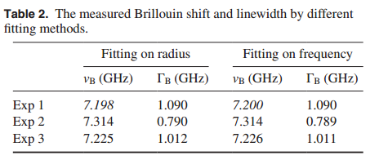

标准具
2016年华中科大使用标准具对水的布里渊散射谱进行了测量。
使用650 mJ,10 Hz的532nm激光。F-P标准具为石英制成的CVI固体标准具，自由光谱范围为FSR = 20 GHz，反射率99.5%。
文章从二维图样提取一维半径谱$I_{rec}\left(r\right)后$，根据原卷积公式拟合得到布里渊频移与展宽；以及由$ν=\frac{r^{2}−r_{j−1}^{2}}{r_{j}^{2}−r_{j−1}^{2}}FSR$，转化为$I_{rec}\left(ν\right)后$按$I_{rec}\left(ν\right)=I\left(ν\right)⊗Airy(ν)$拟合得到布里渊频移与展宽。
Experimental analysis on the rapid measurement of a high precision Brillouin scattering spectrum in water using a Fabry–Pérot etalon: http://dx.doi.org/10.1088/1612-2011/13/5/055701

Slide 3
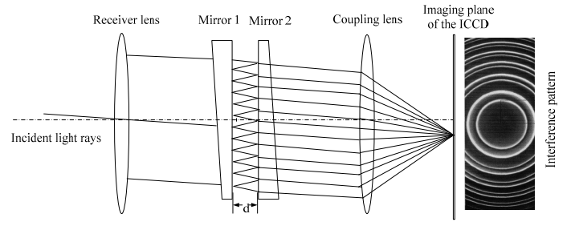

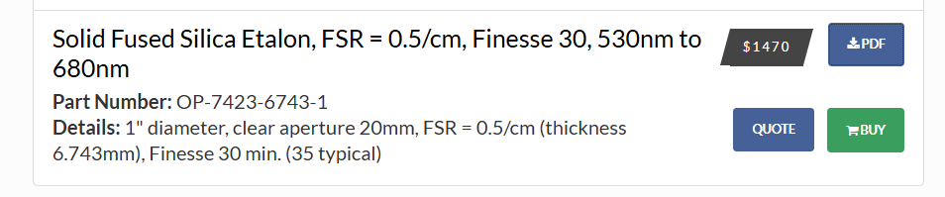
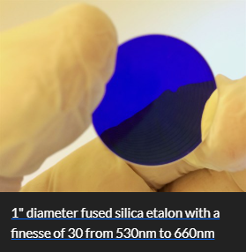
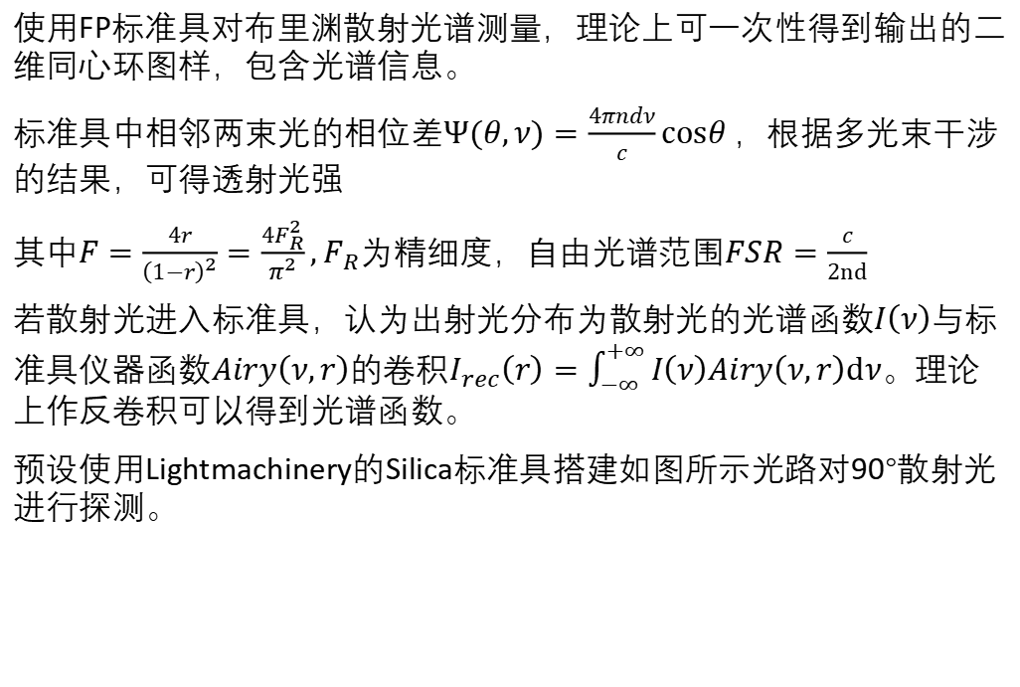
理论基础与方案
使用FP标准具对布里渊散射光谱测量，理论上可一次性得到输出的二维同心环图样，包含光谱信息。
标准具中相邻两束光的相位差$Ψ(θ,ν)=\frac{4πndν}{c}cosθ$，根据多光束干涉的结果，可得透射光强
其中$F=\frac{4r}{{\left(1−r\right)}^{2}}=\frac{4F_{R}^{2}}{π^{2}},F_{R}为$精细度，自由光谱$范围FSR=\frac{c}{2nd}$
若散射光进入标准具，认为出射光分布为散射光的光谱函数$I\left(ν\right)$与标准具仪器函数$Airy\left(ν,r\right)$的卷积$I_{rec}\left(r\right)=\int_{−∞}^{+∞}{I\left(ν\right)Airy\left(ν,r\right)dν}$。理论上作反卷积可以得到光谱函数。
预设使用Lightmachinery的Silica标准具搭建如图所示光路对90°散射光进行探测。
iCCD
激光器
标准具
样品

